Slide 1
Sujet 6 : Descripteurs locaux pour la recherche d’images similaires
LOT 1
Junshuai ZHU
Yihong XU

Slide 2
pLAN
Problmatique
Introduction des descripteurs
Introduction de la BASE de donnees
Chaine du traitement
PHASE DE TESTs ET COMPARAISONS
Conclusions

Slide 3
Problématique
- Rechercher de manière automatique les objets similaires dans les images dont l’angle de visualisation et la condition luminaire changent ;
- Entrée : une image ayant un objet principal ;
- Sortie souhaitée : des images des objets similaires de la même classe.
Notes:
Rechercher de manière automatique les objets similaires dans les images dont l’angle de visualisation et la condition luminaire changent. L’entrée et une image ayant un objet principal et la sortie souhaitée est des images des objets les plus similaires en termes de distance.
Les descripteurs utilisés : ORB, Brief et SIFT.

Slide 4
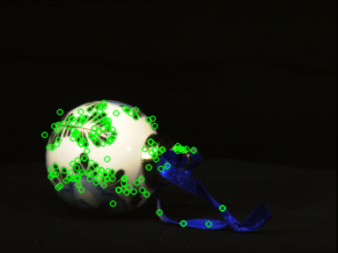
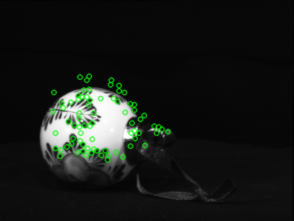
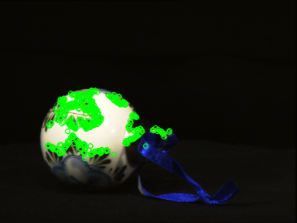
Descripteurs
SIFT (178 keypoints détectés)
Brief (75 keypoints détectés)
ORB (478 keypoints détectés)
Notes:
Dans l’exemple, le nombre de points détectés est varié. En plus, nous constatons aussi que
les points détectés par Brief (Star detector) sont plus dispersés de l’objet par rapport aux
autres détecteurs (DoG pour SIFT ; détecteur rapide pour ORB). SIFT est capable de
détecter les points qui couvrent chaque partie de l’object. Une remarque est que la taille de
l’image a une influence importante au nombre de points caractéristiques détectés. Une taille
de pixels assez grande est nécessaire pour la détection des keypoints dans l’objet.
Dans ce projet, nous avons choisi une taille de 384x288.

Slide 5
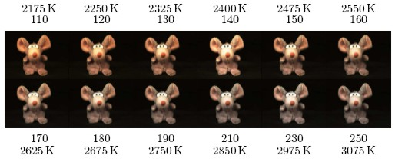
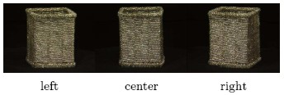
Introduction de la de données
Changement de température de couleur
Changement de l’angle de visualisation
100 classes
15 images/classe
(12 températures + 3 rotations)
2/3 pour la base de recherche
(2 rotations + 8 températures /classe)
1/3 pour le test
(4 rotations + 1 température/classe)

Slide 6
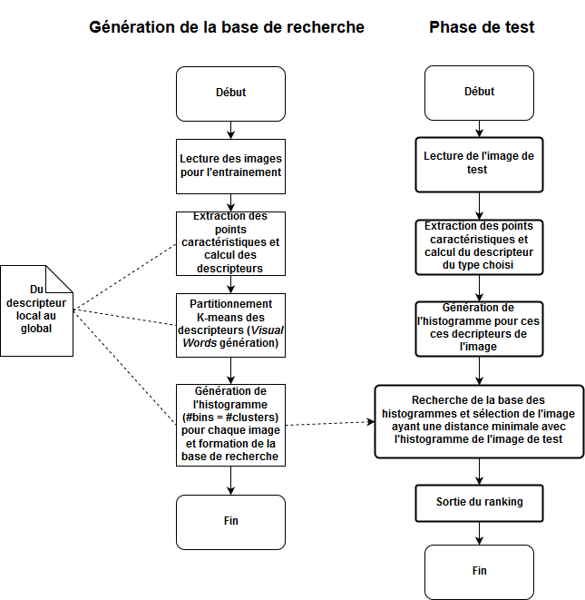
Chaîne du traitement

Slide 7
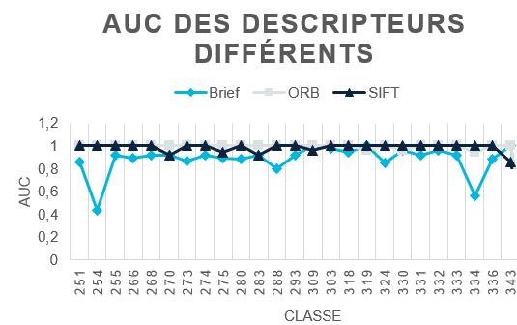
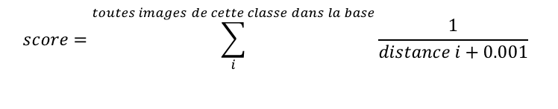
PHASE DE TESTs ET COMPARAISONS – courbe p-r (1/3)
$$score=\sum_{i}^{toutes images de cette classe dans la base}{\frac{1}{distance i+0.001}}$$
# clusters (visual words) = 50 ;
# max de key points = 100.
 | moyenne | Variance
Brief | 0.8844 | 0.125669
ORB | 0.9944 | 0.15513
SIFT | 0.9840 | 0.035327
Notes:
Nous ne montrons ici que 27 classes ayant un AUC moins de 1 dans certains types de descripteurs. Nous fixons le nombre de clusters à 50 et le nombre maximum de points caractéristiques détectable pour une image est fixé à 100. Parmi ces descripteurs, l’ORB a une performance meilleure avec la valeur moyenne de l’AUC égale à 0.9944 ; SIFT a aussi une bonne performance avec la valeur moyenne égale à 0.984 ; BRIEF a une valeur moyenne égale à 0.8844. La performance est fortement liée au nombre de points détectés par les méthodes différentes ainsi au positionnement (distribution) des points.

Slide 8
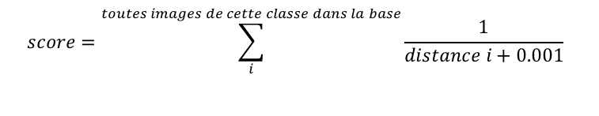
PHASE DE TESTs ET COMPARAISONS – courbe p-r (2/3)
$$score=\sum_{i}^{toutes images de cette classe dans la base}{\frac{1}{distance i+0.001}}$$
descripteur ORB ;
# clusters (visual words) = 50.
 | Moyenne | Variance
#N = 50 | 0.9440 | 0.0284
#N = 100 | 0.9820 | 0.0227
#N = 200 | 0.9920 | 0.0160
Notes:
Pour voir l’influence du nombre de points caractéristiques sur la performance de la recherche des images similaires. Comme l’exemple, nous prenons le descripteur ORB et fixons le nombre de clusters du K-means à 50.
Nous trouvons que la performance de la recherche pour des images similaires se dégrade en limitant le nombre maximum autorisé des points caractéristiques détectés. Cette dégradation de performance est raisonnable parce qu’un nombre de points très limité ne peut pas bien caractériser/représenter une image en entière. Par contre, N=100 et N= 200 n’ont pas de différence importante.

Slide 9
PHASE DE TESTs ET COMPARAISONS – courbe p-r (3/3)
$$score=\sum_{i}^{toutes images de cette classe dans la base}{\frac{1}{distance i+0.001}}$$
descripteur ORB ;
# max de key points = 50.
 | Moyenne | Variance
#C = 25 | 0.9693 | 0.0342
#C = 50 | 0.9650 | 0.0352
#C = 100 | 0.9781 | 0.0328
Notes:
Dans le cas où le nombre de clusters est différente (nous testons sur l’ORB et le nombre maximum de points caractéristiques est fixé à 50), nous pouvons trouver que le nombre de clusters n’influence pas de manière conséquente sur la performance. La valeur moyenne de l’AUC pour la quantité de clusters égale à 25, 50 et 100 sont respectivement, 0.969, 0.965, et 0.978.
En revanche, il faut noter qu’un bon résultat en termes de valeur de l’AUC pour une classe ne veut pas dire que les images de même classe seront forcément sélectionnées lors de la recherche des images similaires. C’est parce qu’il existe parfois que même une image de classe i en entrée ayant une distance minimale à toutes les images de classe i par rapport aux exemples négatifs, il est probable qu’elle ait une distance plus petite à d’autres images d’une classe différente dans la base.
Pour cette raison, nous ensuite montrons ci-dessous le TOP10 Ranking en termes de distance avec les images dans la base et ceci reflète directement quelles images vont être sélectionnées lors de la recherche. Deux images de classe 251 ont été choisies (251_c.png et 251_i120.png) et #clusters = 50, #max keypoints = 100.

Slide 10
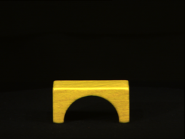
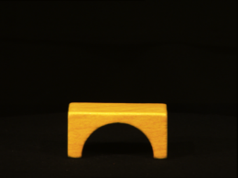
PHASE DE TESTs ET COMPARAISONS – ranking
251_c.png et 251_i120.png, #cluster = 50, #max keypoints = 100.
Ranking \ type | ORB |  | SIFT |  | Brief
 | 251_c (rotation) | 251_i120 (color temperature) | 251_c (rotation) | 251_i120 (color temperature) | 251_c (rotation) | 251_i120 (color temperature)
1 | 251_i190 | 251_i130 | 251_i210 | 251_i130 | 260_l | 251_i210
2 | 251_i180 | 251_i110 | 251_i190 | 251_i110 | 304_i180 | 319_i210
3 | 251_i110 | 251_i180 | 251_i230 | 251_i230 | 304_i170 | 251_i250
4 | 251_i230 | 251_i140 | 251_i180 | 251_i180 | 309_c | 319_i190
5 | 251_i250 | 251_i210 | 336_i170 | 251_i190 | 285_i110 | 319_c
6 | 251_i210 | 251_i250 | 251_i250 | 251_i140 | 285_i170 | 251_i180
7 | 251_i130 | 251_i230 | 278_c | 265_i120 | 285_i180 | 319_i120
8 | 251_i140 | 251_i190 | 336_i110 | 313_i250 | 340_i130 | 251_i190
9 | 346_i110 | 260_l | 336_i120 | 277_c | 300_l | 251_i110
10 | 346_i230 | 251_l | 336_i190 | 300_l_ | 285_i190 | 251_i130
Notes:
En revanche, il faut noter qu’un bon résultat en termes de valeur de l’AUC pour une classe ne veut pas dire que les images de même classe seront forcément sélectionnées lors de la recherche des images similaires. C’est parce qu’il existe parfois que même une image de classe i en entrée ayant une distance minimale à toutes les images de classe i par rapport aux exemples négatifs, il est probable qu’elle ait une distance plus petite à d’autres images d’une classe différente dans la base.
Pour cette raison, nous ensuite montrons ci-dessous le TOP10 Ranking en termes de distance avec les images dans la base et ceci reflète directement quelles images vont être sélectionnées lors de la recherche. Deux images de classe 251 ont été choisies (251_c.png et 251_i120.png) et #clusters = 50, #max keypoints = 100.
D’une part, l’objet tourné est difficile à trouver ses images similaires parce que la forme est déformée et une partie de l’objet est cachée. En revanche, le simple changement de la luminosité n’est pas gênant pour les détecteurs. D’autre part, nous pouvons voir que l’ORB a un meilleur résultat pour cette image (voir ci-dessous) et souvent l’ORB est capable de trouver plus de points caractéristiques que d’autres méthodes. La performance de Brief s’améliore quand il existe plus de patterns dans l’objet (le nombre de points détectés augmente).

Slide 11
conclusions
ORB : une performance meilleure, plus de points caractéristiques détectés; méthode la plus rapide;
Image tournée difficile à trouver ses images similaires;
Nombre de points caractéristiques: important sur la performance; minimum 100 points
Performance non sensible au nombre de clusters (visual words). Un nombre de 25, 50, 100 n’a pas de différence conséquente;
Plus difficile à extraire des points caractéristiques objet ayant une couleur uniforme.
Notes:
L’ORB a une performance meilleure que d’autres méthodes dans le cas général parce qu’il est capable de détecter plus de points caractéristiques.
La rotation de l’objet déforme et cache la forme de l’objet. Il est donc difficile à trouver ses images similaires.
L’ORB est la méthode la plus rapide en termes de temps de calcul parmi les trois.
Le nombre de points caractéristiques a une influence importante sur la performance, nous constatons qu’il a besoin au moins 100 pour caractériser l’objet dans une image.
La performance n’est pas très sensible au nombre de clusters (c’est-à-dire, nombre de visual words pour calculer les histogrammes). Un nombre de 25, 50, 100 n’a pas de différence conséquente.
les points caractéristiques se concentrent sur les textures et la forme de l’objet. Un objet ayant une couleur uniforme est plus difficile à extraire des points caractéristiques.

Slide 12
Merci !

